Slide 1
Lavukaleve
Презентацию подготовила
Дрожжина Анастасия,
Студентка 2ого курса ОТиПЛ

Slide 2
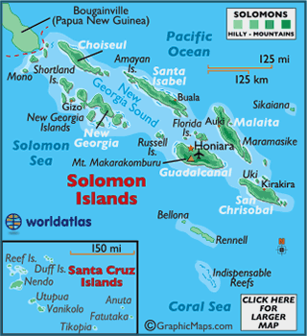
Общая информация
Лавукалеве – язык коренного народа островов Рассел, входящих в архипелаг Соломоновых островов.

Slide 3
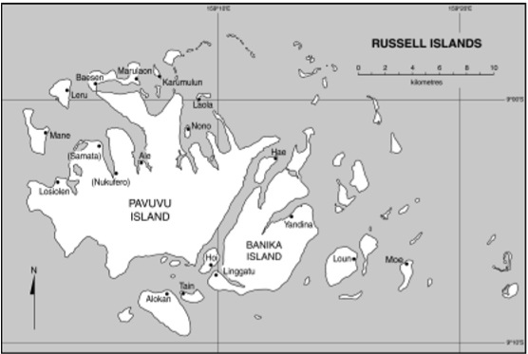
Расселение
Pavuvu Island – остров, изначально считавшийся центром расселения лавукал .
В начале 1900 годов ситуация изменилась ➔ появление британских плантаций на Павуву против воли лавукал.
Борьба за право занимать этот остров продолжается и сегодня.
Notes:
Pavuvu Island – остров, изначально считавшийся центром расселения лавукал.
В начале 1900 годов ситуация изменилась ➔ британские плантации на Pavuvu против воли лавукал
Лавукалы были переселены на более мелкие острова, окружающие Павуву. Борьба за право занимать этот остров продолжается и сегодня

Slide 4
Название
В более ранней литературе, посвященной описанию этого языка, можно встретить и другое его название – ламбе (laumbe).
Ламбе – форма обращения к народу, проживающему на островах Рассел, жителями острова Санта. Такое название не является верным.
Словообразовательный анализ названия:
Lavu ➔ lavukal ➔ lavukaleve.
Значение суффиксов:
Kal – образование форм множественного числа( lavukal – народ )
Ve – «относящийся к» (lavukaleve – язык народа lavukal)

Slide 5
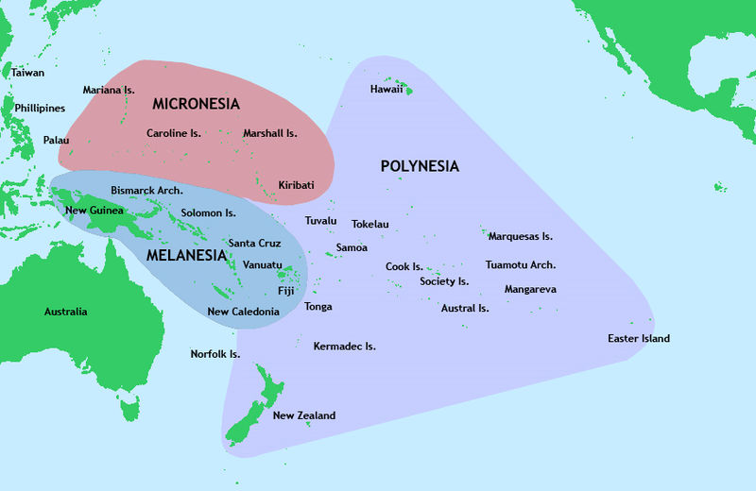
Генеалогия и ареальная лингвистика
Восточная ветвь папуасской семьи языков
Новая Гвинея и Соломоновы острова
Число языков – 27
Типологически различны – требуется подтверждение родства

Slide 6
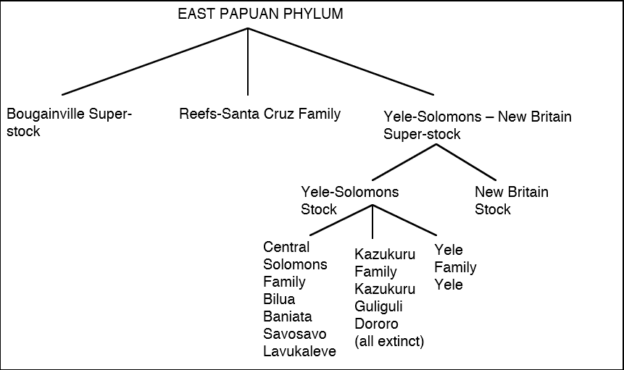
Папуасские языки Соломоновых островов:
Наиболее близкие к Лавукалеве языки

Slide 7
Внутриязыковое членения
Диалектное членение языка на три ветви:
Запад – наиболее консервативный и «чистый» язык
Центр
Восток – наибольшие контакты с более развитыми народами
Главные отличия между диалектами базируются на интонации.
При этом специфических лексических или грамматических отличий между тремя данными вариантами языка не наблюдается.

Slide 8
Социолингвистическая информация
Число носителей ~1780 чел. (данные 1999 года)
Тенденция к сокращению числа говорящих на языке
С чем это связано?
Лавукалеве подвергается серьезному влиянию английского языка, а также языка pijin, который в данный момент является наиболее значимым языком Соломоновых островов:
В школах преподают на английском и языке pijin
Языком церкви по большей части является английский
Особо сильное влияние pijin на восточную часть островов
С развитием общества все меньше и меньше людей будут усваивать лавукалеве как первый язык, что может привести к его вымиранию

Slide 9
Типология. Параметры межъязыкового варьирования
Степень свободы выражения грамматических значений: синтетизм
Внутрисловное выражение словоизменительных показателей
Malav va keleanuv
Malav va kelea -nuv
People plArt walk -Pres.pl
The people are wandering around
Mola ga earulai
Mola ga e- a- rulai
Сanoe sgnArt 3sgnO- 3sgmO- push
He pushed the canoe
Отсутствие грамматического выражения форм прошедшего времени
Notes:
Present Tense:
Singular -nu
Dual -nul
Plural -nuv

Slide 10
2) Характер границ между морфемами: агглютинация
Лавукалеве обладает достаточно развитой словообразовательной системой. Аффиксы служат для обозначения конкретных грамматических значений.
Внутрисловных фонетических процессов не так много.
Пример:
Удаление финального гласного существительного при присоединении посессивных показателей
Beko “stone” o-bek “his stone”
Rara “side” o-rar “his side”

Slide 11
3) Тип маркировки в именной группе и предикации: вершинный
Посессивные группы:
В лавукалеве сущетствует развитая система словообразовательных посессивных префиксов, присоединяемых к вершине именной группы (существительному, личному/указат. местоимению)
 | Sg | Du | Pl
1Excl | nga- | le- | e-
2Incl |  |  | -me
2 | ngo- | mele-
3 | o- | lo- | ma-
malav va mavatuv
malav va ma- vatu -v
people(pl) plArt 3plPOSS- head -pl
people’s heads
В основе – семантические различия

Slide 12
Вершинное маркирование в предикации
Глагол, являясь вершинной клаузы, обладает грамматическими показателями, показывающими устройство синтаксических отношений в группе.
Ali na mola ga eole.
Ali na mola ga e- o- le
Man(m) sgmArt canoe(n) sgnArt 3sgnO- 3sgmS- see
The man saw the canoe
Notes:
Иерархия присоединения показателей глагольных аргументов к корню

Slide 13
4) Тип ролевой кодировки: трехчастный
Грамматические отношения аргументов выражаются префиксально на предикате – вершине глагольной группы. В одноместном агентивном глаголе не требуются грамматические показатели, маркирующие наличие агенса.
Aira la ali na aole
aira la ali na a- o- le
woman(f) sgfArt man(m) sgmArt 3sgmO- 3sgfS- see
The woman saw the man
Malav va keleanuv.
malav va kelea -nuv
people(pl) plArt walk -PRES.pl
The people are wandering around
Notes:
Irunu. iru -nu sleep -PRES.sg He is sleeping

Slide 14
Обликвус
Существительные, не выполняющие в предложении субъектно-объектных ролей являются адъюнктами и не маркируются при глаголе.
P
T G
Lokala la onam lovau
Lo- kala la o- nam lo- vau
3duPOSS- mother(f) sgfArt 3sgfO- to 3duS- go.out
They go out to their mother

Slide 15
Базовый порядок слов – SOV
В предложении предикат обычно занимает последнее место. Исключение составляют случаи наличия показателя фокусного выделения.
Адъюнкты могут располагаться между именными группами и предикатом, но не после него.
[Aka] [taragau na ne ruia la] [nikol]
aka taragau na ne ruia la nikol
then sea.eagle(m) sgmArt with old.woman(f) sgfArt first
[tail fi] [ lovolori hi]
tail fi lo- volori-ᴓ hi
house(n) 3sgnFOC 3duS- make-sgn 3sgnEFOC
So the eagle and the woman built a house first

Slide 16
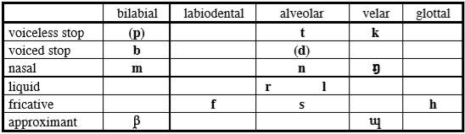

Дополнительные сведения
Фонетические особенности:
  Среднее количество согласных фонем, пятикомпонентная система гласных
  3 основных места артикуляции для взрывных и носовых и фрикативных
  Ударение не фиксировано

Slide 17
Морфологические особенности
Стоит отметить наличие в языке определенного артикля, нехарактерного для большинства остальных папуасских языков.
Особенности:
➔ маркировка рода и числа
➔ заключительный член именной группы, постпозитивное употребление (отличная от прочих языков Океании черта)
 | sg | du | pl
masc | na | nala | va
fem | la
neut | ga | gala
Kui na
kui na
sun(m) sgmArt
The sun

Slide 18
Есть ли неопределенный артикль?
 | Singular | Dual | Plural
Masc | roa | roal
Fem | ro | rol | rovo
Neut | roge | rogel
На роль неопределенного артикля могло бы претендовать прилагательное «ro»
Почему это все же не так?
Синтаксическая дистрибуция прилагательного
Не обладает частотностью употреблению, свойственной определенному артиклю
Необязателен
!!! В определенных обстоятельствах может употребляться с определенным артиклем

Slide 19
Примеры употребления
Ali rua folufolum roa
ali rua folufolu -m roa
man(m) big.sgm fat -sgm one.sgm
a big fat man
kaneol rol
kaneol rol
two.female.relatives one.duf
two sisters

Slide 20
Использованная литература и иные источники
Angela Terril “The grammar of Lavukaleve: a papua language of Solomon Islands”, 1999
Ch. I. Introduction
2. Phonology and Morphophonology
3. Word Classes
4. Noun Phrases and Possession
9. Overview of Clause Structure, Predicate Types and Core Participant Marking
2) Данные о числе говорящих:
https://www.ethnologue.com/language/lvk
3) Текстовые примеры взяты из указанных глав грамматики Terril, а также текстов, приведенных в конце книги:
TagoilaOko’mua - Tagoilas story
This story was told by Janet Tokilo, of Karumulun Village
4) krugosvet.ru

